Slide 1
«Перевалка комнатных растений»
Урок технологии в 3 классе по программе К.Д.Симоненко УМК «Школа России»
подготовила и провела
учитель I категории МБОУ СОШ с.Красное Гревцова С.А.

Slide 2
Цель: ввести понятие «перевалка растений», познакомить со способами перевалки, научить выполнять перевалку растения.

Slide 3
- Дорогие ребята! Мой любимый цветок вянет и с него всё время осыпаются листья. Что мне делать? Может, вы мне поможете? Садовод.

Slide 4
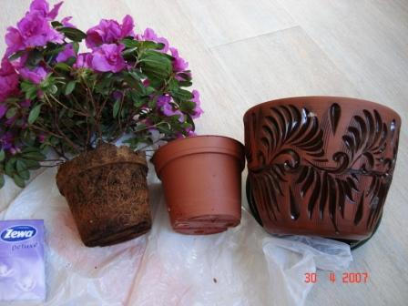
Перевалка растений - это увеличение объема почвы для интенсивного роста растений, но без нарушения земляного кома. То есть мы просто переваливаем растения из одной емкости в другую, большую по объему. Увеличения объема горшка должно быть незначительным, не более чем на 3-5 сантиметров. Перевалка проводится тогда, когда корневая система начинает оплетать земляной ком.

Slide 5
Порядок выполнения работ по перевалке растения: 1. Подготовить почву 2. Выбрать растение для перевалки 3. Подобрать горшок 4. Насыпать в горшок дренаж 5. Достать растение из горшка 6. Перевалить растение в больший горшок 7. Полить почву с растением 8. Поставить горшок с растением в затененное место

Slide 6
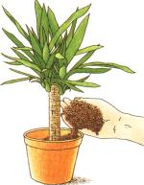
Очень часто для крупных растений используют частичную перевалку: из ёмкости удаляют максимальное количество верхнего слоя земли и заменяют её на свежеприготовленную почву.

Slide 7
СПАСИБО!

